Slide 1
Unidad 5: gente con derechos

Slide 2
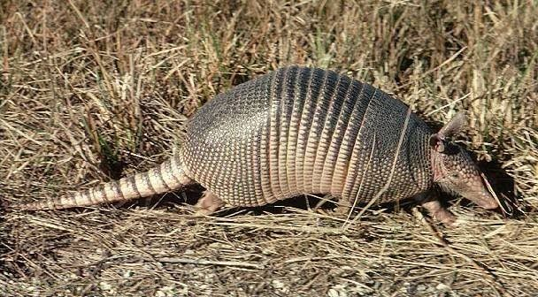
Es un animal cuya ubicación es preferentemente tropical y subtropical. se lo encuentra en la mayor parte del este de América del sur, desde el sudeste de Venezuela y las Guayanas, hasta el noreste de la Argentina.
¿Cuál es su mascota?
Pollito – gallina – lechuza –caballo – tatú – araña - monstruo

Slide 4
Los animales según su sonido. ¿Qué animales son?
sonidos | animal | verbo
Guau –guau Miau – miau Muuuu Pío-pío-pío Beeeeee- beeeee Kikirikí Cua-cua Hiho –hiho croac |  | Ladrar Maullar Mugir Trinar/piar /cantar Balar Cantar /Cacarear graznar Rebuznar croar
Un perro
Un gato
Una vaca
Un pájaro
Una oveja
Un gallo
Un pato
Un burro
Una rana

Slide 5
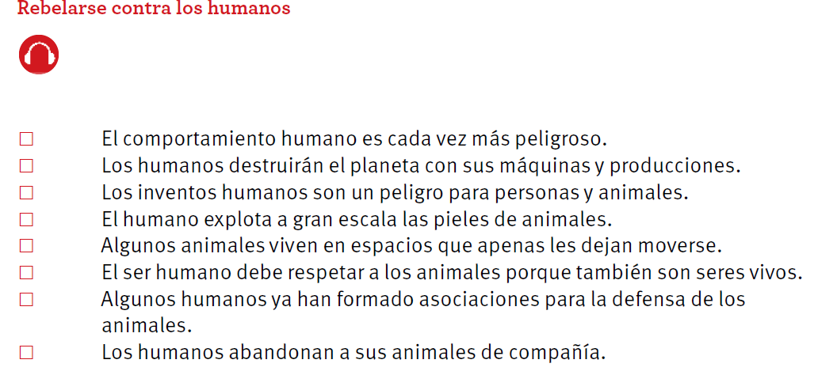
Libro pg. 59 ej. 2

Slide 6
¿Sabes lo que es un puercoespín?
¿Con qué palabras lo definirías o relacionarías?
El puercoespín mimoso
Libro pg. 66
El texto es un cuento de Mario Benedetti y forma parte del libro Despistes y franquezas (1990).
¿quién es Mario Benedettí?

Slide 7
Pagar el pato
Tener memoria de elefante
Sentir mariposas en el estómago
A otra cosa mariposa
Vender la piel del oso antes de cazarla
Repetir como un loro
Más vale pájaro en mano que ciento volando
Tener pájaros en la cabeza
Fondo buitre
Ser un gallina
Ser un gallo / un gallito
Ser cuatro gatos
Ser un cerdo
Moverse como pez en el agua
Llevarse como el perro y el gato
A caballo regalado no le mires el dentado
Estar hecho un toro
Lágrimas de cocodrilo
Tener vista de águila /lince
Hacer un tiempo de perros
Ser un perro
Por si las moscas
Tortolitos
Ser la oveja negra
Caerle la del pulpo
Qué mosca te ha picado
No ser moco de pavo
Estar todo el pescado vendido
Lobo solitario
Ser mono
No ver tres en un burro
Expresiones, frases hechas con animales
Ser un gallina
Ser mono
Ser cuatro gatos
Ser un burro
Ser un cerdo
Ser un perro
Ser una rata
Ser un rata
Ser un ratón de biblioteca
Estar como una cabra
Estar como un toro
Estar como una foca/una vaca
Estar pez
Estar como pez en el agua
Ser un pez gordo
https://www.youtube.com/watch?v=uTNtauamXRQ

